Slide 1

测试技术
于
凌
涛
Notes:
2 17

Slide 2
第三章 测试系统的基本特性
3.1 系统的输入/输出及测试系统
3.2 测试系统特性静态特性
3.3 测试系统特性动态特性
3.4 动态测试不失真的条件
3.5 常见测试系统的频率响应特性
3.6 测试系统动态特性的测试
▼
▼
▼
▼
▼
▼
Notes:
6

Slide 3
3.5 典型系统的频率响应特性
1. 一阶系统(First-order System)
2. 二阶系统（Second-order system）

Slide 4
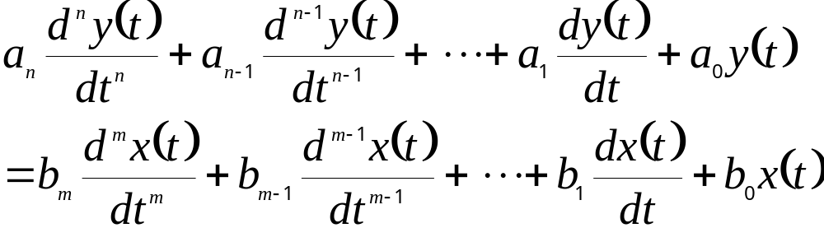
(a) 线性时不变系统
如果测试系统输入x(t)和输出y(t)间的关系可以用常系数线性微分方程来描述：
式中，a_{n}、a_{n-1}、…、a₀和b_{m}、b_{m-1}、…、b₀均为一些只与测试系统的特性有关的常数。上述方程就是常系数微分方程，所描述的是线性时不变系统，也称为定常系统。
一般在工程中使用的测试系统（测试装置）都是线性时不变系统。
Notes:
如果系数当中出现了t的函数，那么系统虽然是线性的，但是却是时变的，称作线性时变系统。
有些概念和原理 在机械控制工程 那门课中已经学习了

Slide 5
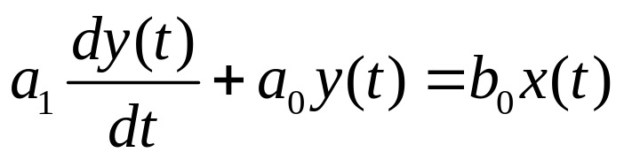

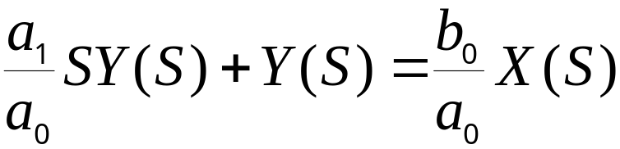
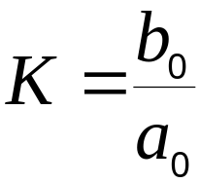
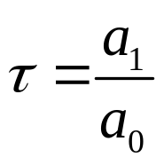
3.5 典型系统的频率响应特性
1. 一阶系统(First-order System)
数学表述：
进行拉式变换
静态灵敏度：
时间常数：
则：
(τS+1)Y(S)=KX(S)
Notes:
板书公式 静态灵敏度 和时间常数

Slide 6
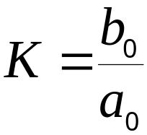
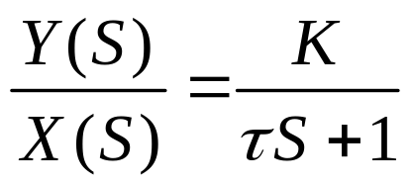
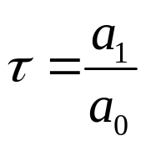
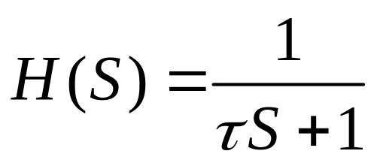
1. 一阶系统(First-order System)
静态灵敏度：
时间常数：
在线性时不变系统中，K为常数，由于K值的大小仅表示输出与输入之间（输入为静态量时）放大的比例关系，并不影响对系统动态特性的研究，因此，为讨论问题方便，令：K＝1，这种处理称为灵敏度归一处理。P94书上用的是S。
传递函数：
Notes:
写几个一阶系统， 求t 和 K
End of 7.5 2018
End of 7.5 2018
7.5 2018

Slide 7
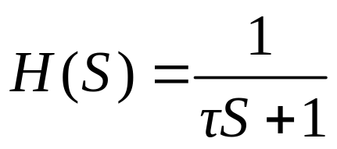
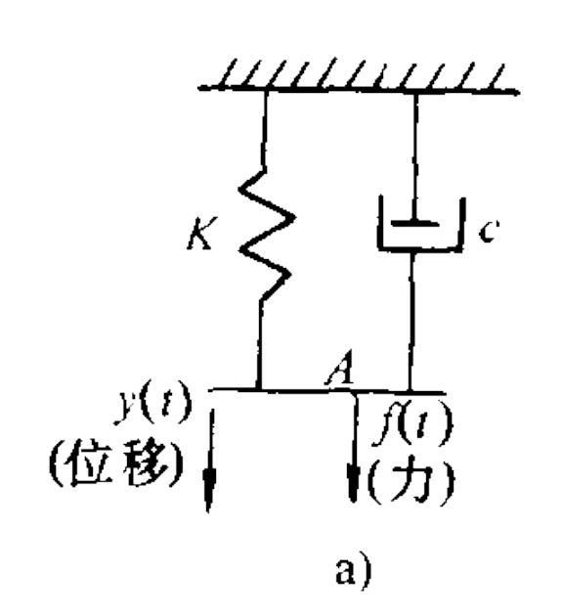
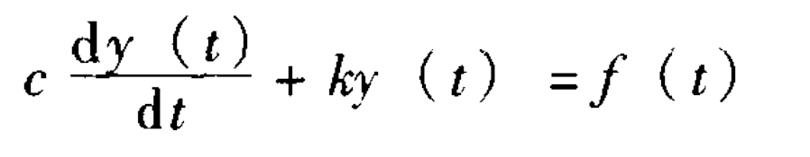
1. 一阶系统(First-order System)
传递函数：
在工程实际中，一个忽略了质量的单自由度振动系统，在施于A点的外力f(t)作用下，其运动方程为：
为一阶系统
Notes:
板书 举几个一阶系统的例子

Slide 8
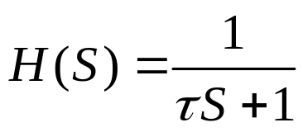
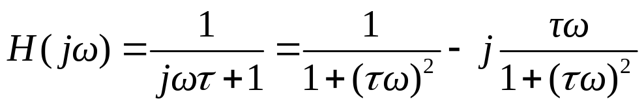
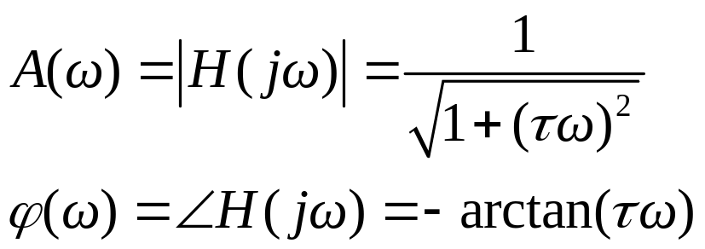
1. 一阶系统(First-order System)
频率响应函数：
负值表示相角的滞后
A(ω)－ωτ
幅频特性曲线图
φ(ω) －ωτ
相频特性曲线图
Notes:
板书

Slide 9
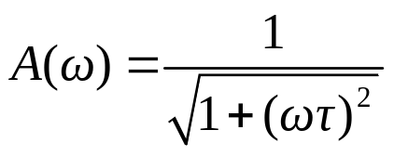

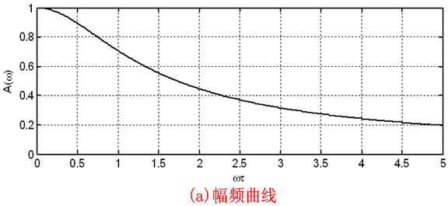
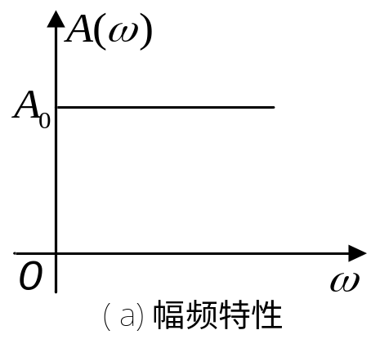
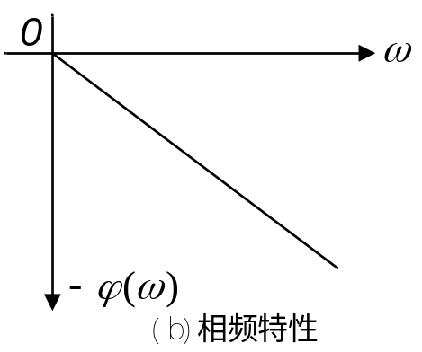
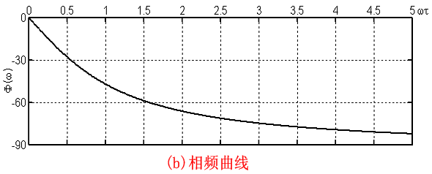
一阶系统的幅相频特性
动态测试不失真的条件
Notes:
板书

Slide 10
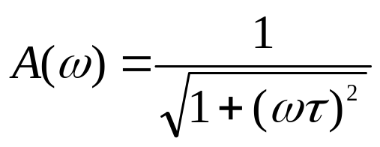

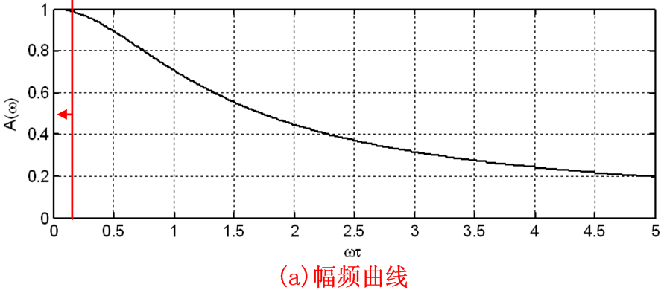
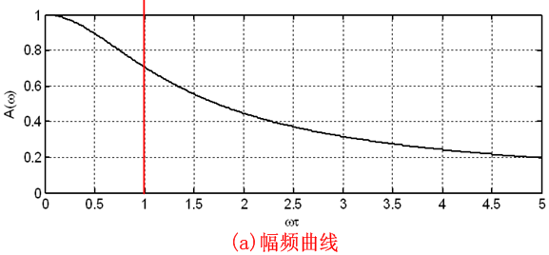
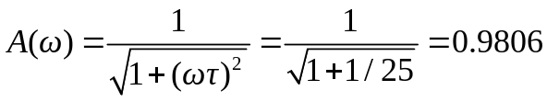

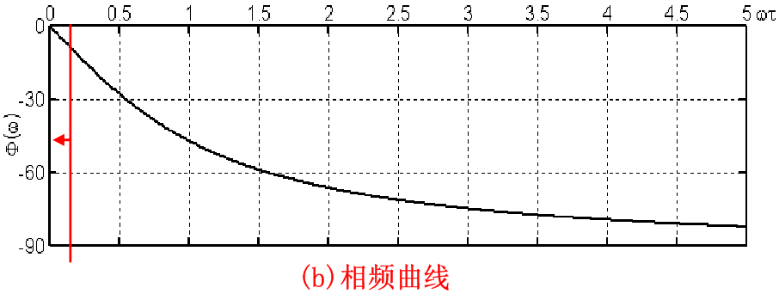
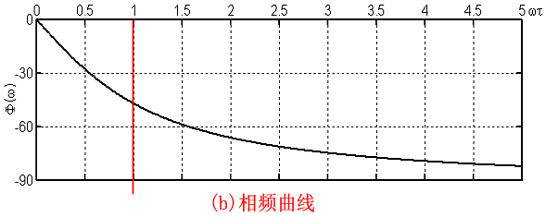
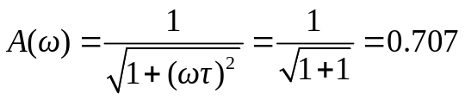

在某一频率范围内，误差不超过一定限度
→认为不失真。
1）
2）
当ωτ «1
约ωτ=1/5
Y(ω)的模≈X(ω)的模
误差不超过2%
幅值误差不超过5%，
A(ω) ∈[0.95,1.05]
ωτ=0.329
3）
当ωτ=1
ω=1/τ称为一阶系统的转折频率
Notes:
举例子 给定t，求 转折频率

Slide 11
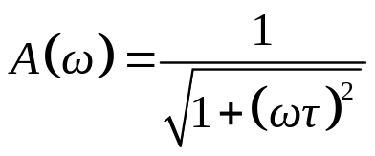
ωτ «1
A(ω) ≈1
τ为一阶系统的时间常数
1） ω一定，即被测信号最高频率一定，τ越小，系统输出的幅值误差越小。
2） ωτ一定，即幅值误差一定，τ越小，系统能够测量的频率就越高。
τ越小，对测试越有利。

Slide 12
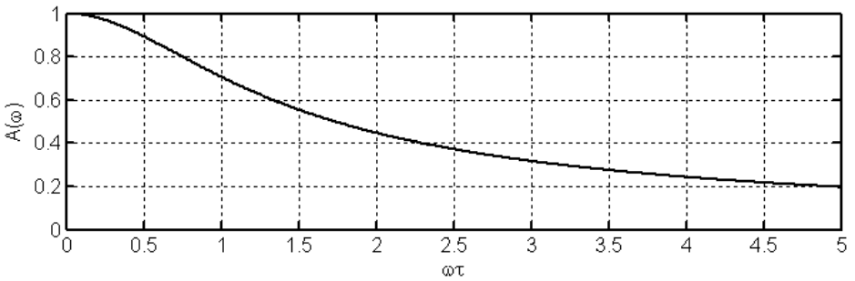
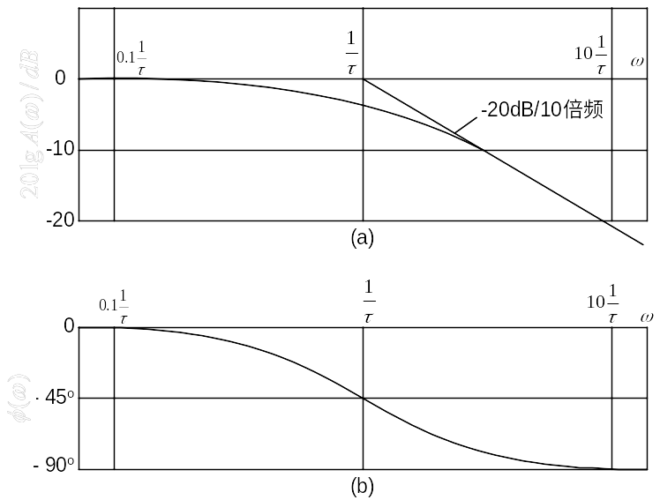
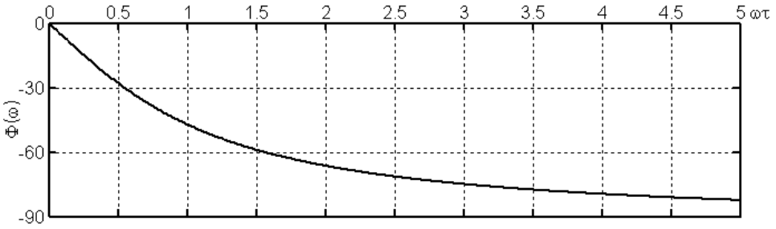
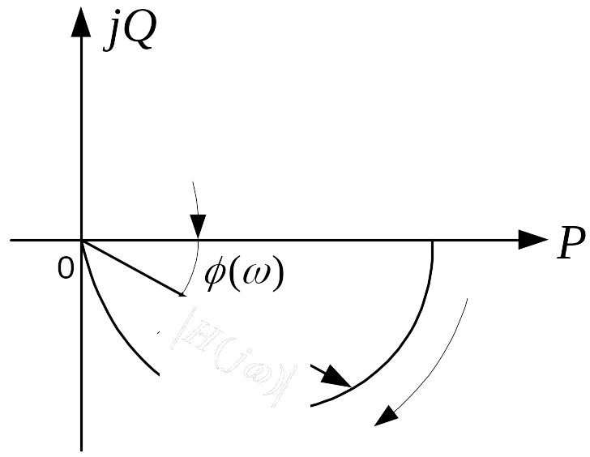
幅、相频图
伯德图
奈魁斯特图
一阶系统频响曲线

Slide 13
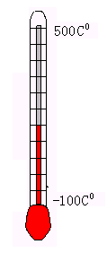

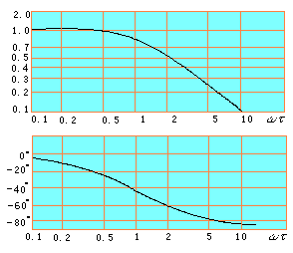
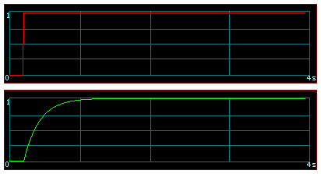

反应一阶系统的动态性能的指标参数是时间常数τ，τ越小越好。热电偶以及简单的RC低通滤波器等，都属于一阶系统。
幅相频特性
温度 湿度 酒精
输入为阶跃，当输入的响应（输出）达到稳态值的63.2%时，所需时间为τ
0.63
一阶系统主要的动态特性参数是时间常数

Slide 14

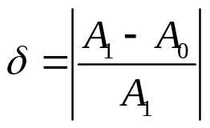
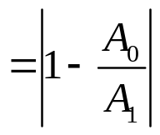
例 3.3:
P95 例3.4
用一个一阶系统作100Hz正弦信号测量。(1)如果要求限制振幅误差在5%以内，则时间常数 应取多少?(2)若用具有该时间常数的同一系统作50Hz信号的测试，此时的振幅误差和相角差各是多少?
测试系统对某一信号测量后的幅值误差应为：
A₁：输入（真值）
A₀：输出（测量值）
Notes:
15年考题 A1 输入（真值），A0 输出（测量值） A1/A0 =? A(W) 一个是频域的，一个是时域的？

Slide 15
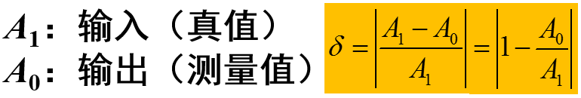

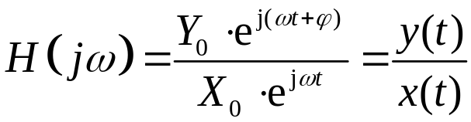
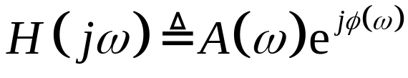
频响曲线 P87
求解
可求出
已知
输入：简谐信号x(t)=X₀e^{jωt}
稳态输出：简谐信号y(t)=Y₀e^{j(ωt+φ)}
输入输出相同点：输入和输出都为同频率的简谐信号.
不同点：输入与输出的幅值不一样，其幅值比A(ω)=Y₀/X₀随频率ω而变化，是ω的函数。输入与输出的相位差φ(ω)也是频率ω的函数。

Slide 16
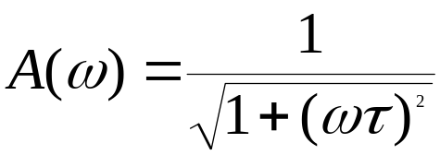
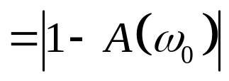


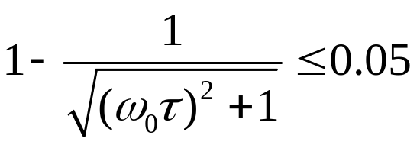
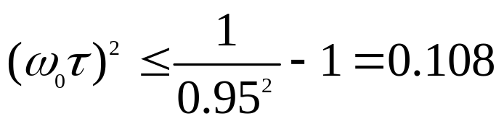
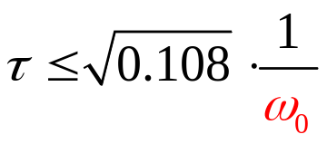
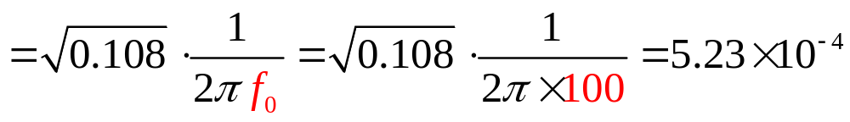
A(ω)=Y₀/X₀
例 3.3:
P95 例3.4
用一个一阶系统作100Hz正弦信号测量。(1)如果要求限制振幅误差在5%以内，则时间常数 应取多少?(2)若用具有该时间常数的同一系统作50Hz信号的测试，此时的振幅误差和相角差各是多少?
测试系统对某一信号测量后的幅值误差应为：
A₁：输入（真值）
A₀：输出（测量值）
Notes:
15年考题 A1 输入（真值），A0 输出（测量值） A1/A0 =? A(W) 一个是频域的，一个是时域的？
在归一化之后，K=1，此时的A（w）根据公式，一定小于等于1
额2022

Slide 17

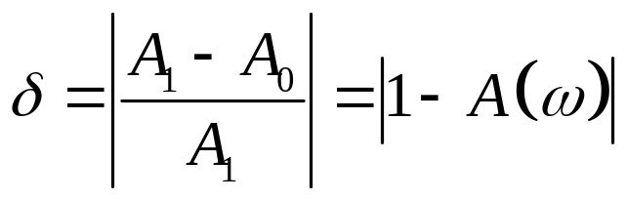

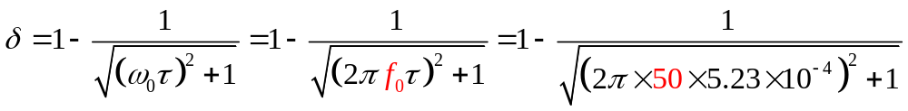


例 3.3:
P95 例3.4
用一个一阶系统作100Hz正弦信号测量。(1)如果要求限制振幅误差在5%以内，则时间常数 应取多少？(2)若用具有该时间常数的同一系统作50Hz信号的测试，此时的振幅误差和相角差各是多少？
3分钟回顾 P95 例3.4 包括讨论
e
Notes:
15年考题
End of 7.5/13

Slide 18


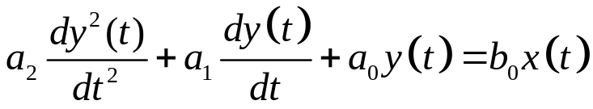
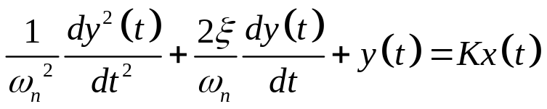





3.5 典型系统的频率响应特性
2. 二阶系统（Second-order system）
微分方程：
称重(应变片)
加速度(压电)
微分方程变为：
（固有频率）
（阻尼率[ksai]）
（灵敏度）
对二阶系统而言，主要的动态特性参数是系统固有频率 和阻尼系数 。
Notes:
板书公式 固有频率 阻尼率 灵敏度 [ksai]

Slide 19





归一化之后
传递函数：
频率响应函数：
幅频特性和相频特性：
A(ω)－ω/ω_{n}
幅频特性曲线图
φ(ω) － ω/ω_{n}
相频特性曲线图
推导
Notes:
结合书后题 举几个例子

Slide 20







二阶系统的幅相频特性
1) 、ω/ω_{n}>2.5， A(ω)近似水平直线，φ(ω) =-180º。用特殊办法不失真 P99
2)、当ω«ω_{n，} 即ω/ω_{n} «1时， A(ω) ≈ 1；φ(ω) 近似线性。可以不失真
动态测试不失真的条件
3)、当ω«ω_{n}时， ω_{n}越大，系统工作频率ω范围越大。
Notes:
注意书上84页的那段话

Slide 21




二阶系统的幅相频特性
4)、当ω=ω_{n}时，
A(ω)=1/(2ξ)， φ(ω) =-90º，
幅值剧增，共振。
Notes:
可以提一下3-41 和3-43 此时不是峰值

Slide 22


1)、ξ≈ 0.7，A(ω) 水平近似线性较长， φ(ω) 近似线性较长。
2)、ξ≈0.6~0.8，A(ω)、φ(ω)都较好，有较好的综合特性。
动态测试不失真的条件

Slide 23


1)、二阶系统主要动态性能指标： ω_{n}、ξ
2)、希望测试装置由于频率特性不理想所引起的误差尽可能小，
一般选取0<ω/ω_{n}<(0.6~0.8) ， ξ=0.65~0.7。
Notes:
0<ω/ω_{n}<(0.6~0.8)

Slide 24







在动圈式电表中，由永久磁钢所形成的磁场和通电线圈所形成的动圈磁场相互作用而产生的电磁转矩使线圈产生偏转运动，如图所示，动圈作偏转运动的方程式为
式中， 为输入动圈的电流信号； 为动圈偏移的角位移（即输出信号）； 为转动部件的转动惯量； 为阻尼系数； G为游丝的扭转刚度； 为电磁转矩系数
为二阶系统
e
Notes:
End of 8.5 2019

Slide 25


****第二版：P93 3-20 3-21****
Notes:
End of 8/13 2018
3*7.3*3.3
300

Slide 26



3.3.4 测试系统中环节的串联与并联
实际的测试系统，通常都是由若干个环节组成，测试系统的传递函数与各个环节的传递函数之间的关系取决于各环节的网络连接形式。
若系统由多个环节串联，如图，且后面的环节对前一环节没有影响，各环节本身的传递函数为
则系统的总传递函数为：

Slide 27

1. 一阶系统(First-order System)
2. 二阶系统（Second-order system）

Slide 28
****第二版：P93 3-20 3-21****
Notes:
End of 8/13 2018

Slide 29
End of 3.5
Notes:
End of 8/13 2018

Slide 30










2. 二阶系统（Second-order system）
微分方程
称重(应变片)
加速度(压电)
等号两边同除以a₀，得:
令b₀/a₀=K，K为灵敏度，对灵敏度归一处理，同时，令
（固有频率）
（阻尼率）
（灵敏度）
则：
微分方程变为：
经拉氏变换得:

Slide 31





则系统的传递函数为：
用S=jω代入，得到频率响应函数：
则，幅频特性和相频特性为：
返回
Notes:
举个例子，给出传递函数，求阻尼率和 固有频率

